Slide 1
Дебют – 2022
У меня это хорошо получается
Презентацию составила
Учитель начальных классов
МБОУ СОШ№3 г.Абинска
Дедович Диана Дмитриевна

Slide 2
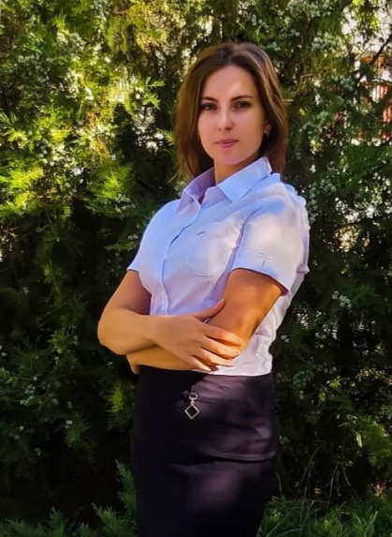
Дедович
Диана Дмитриевна
Учитель начальных классов
«Учитель – это тот, кто способен спуститься с высот своих знаний до незнания ученика и вместе с ним совершить восхождение»

Slide 3
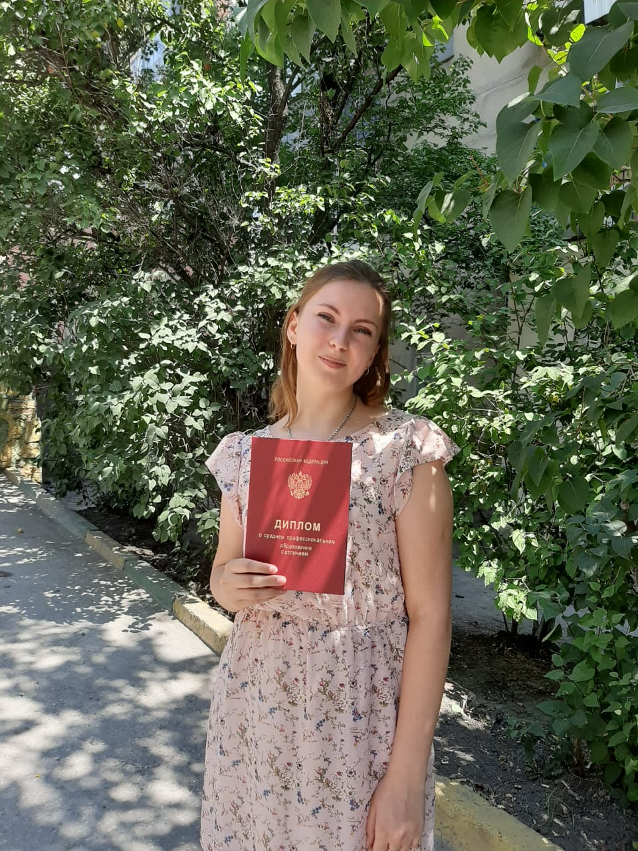
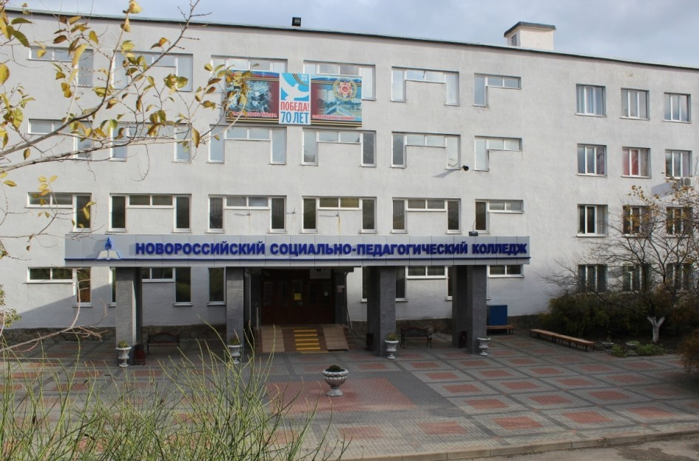
Моё образование:
В 2020 году окончила Государственное бюджетное профессиональное образовательное учреждение Краснодарского края «Новороссийский социально-педагогический колледж» по специальности преподавание в начальных классах

Slide 4
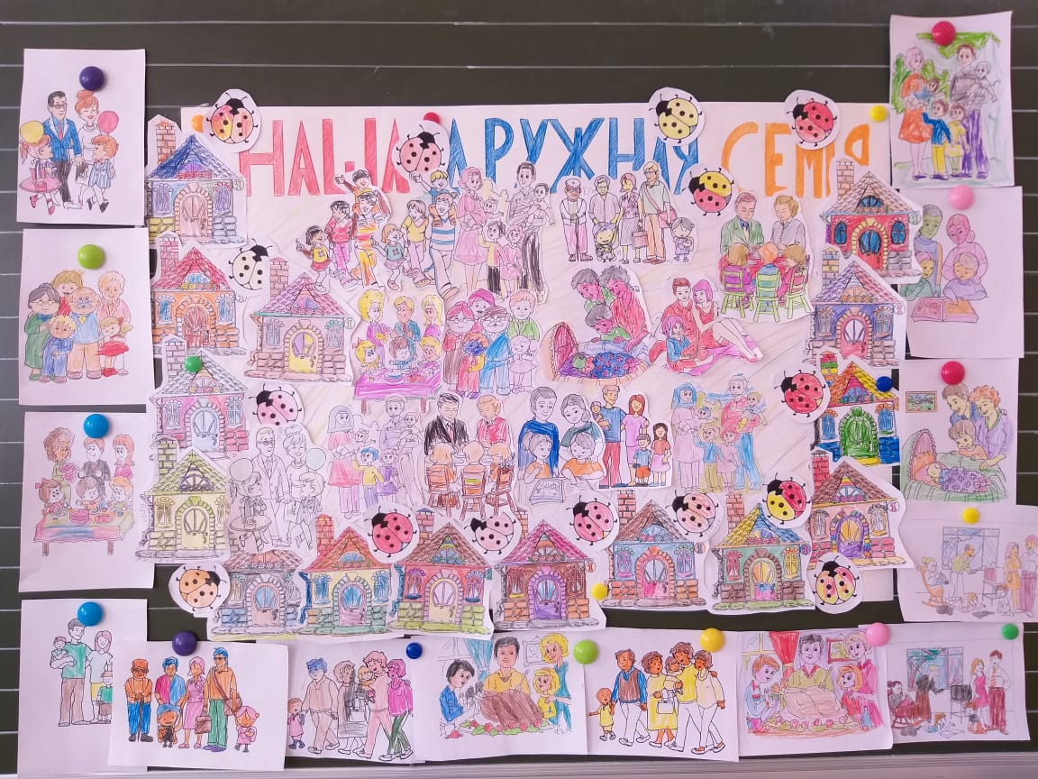
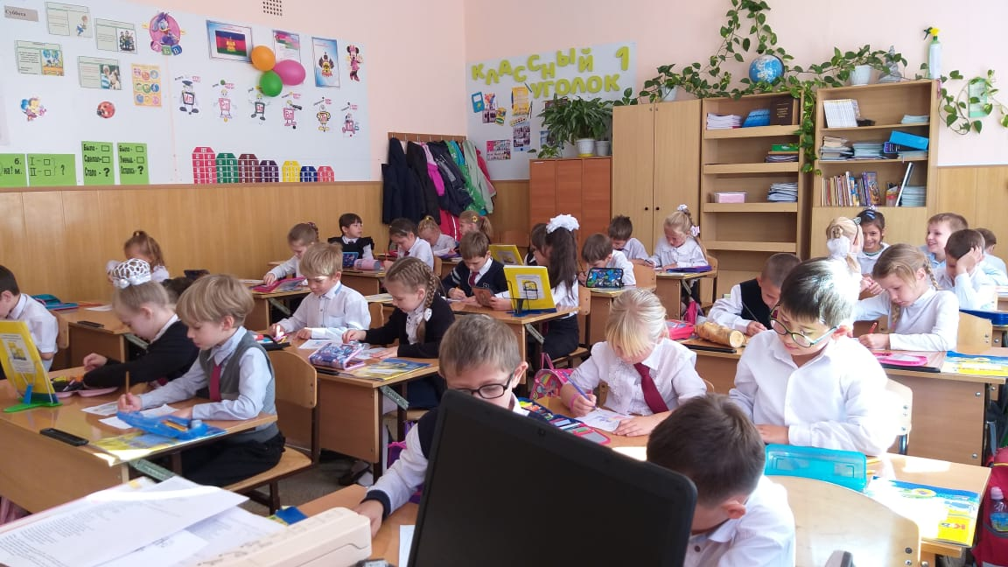

Slide 5
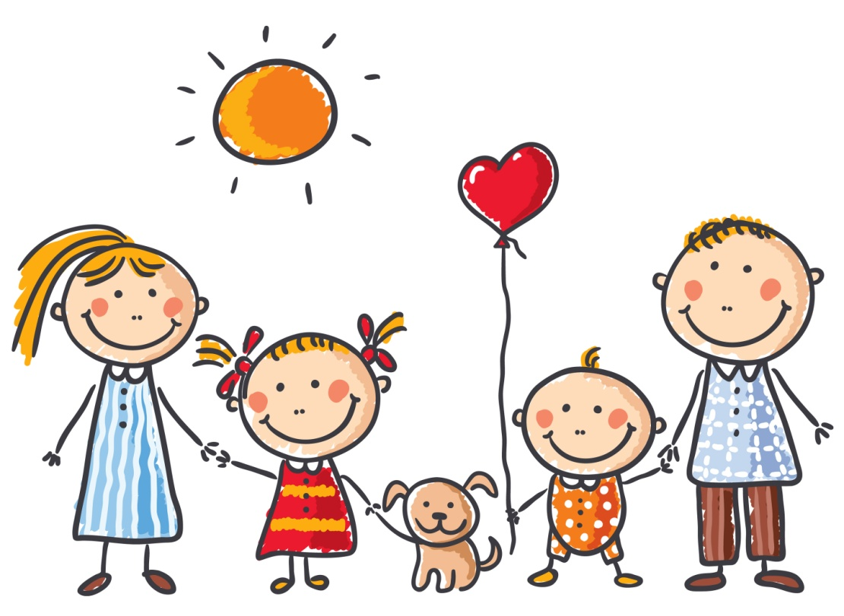
Что дают семейные традиции всей семье?
Культурное обогащение семьи – семья делает свой вклад в культурное наследие страны.

Slide 6
Толковый словарь С.И.Ожегова и Н.Ю.Шведовой:
НАСЛЕДИЕ - явление духовной жизни, быта, уклада, унаследованное, воспринятое от прежних поколений, от предшественников.
Толковый словарь С.А.Кузнецова:
НАСЛЕДИЕ - явление культуры, быта и т.п., унаследованное, воспринятое от прежних поколений от предшественников.

Slide 7
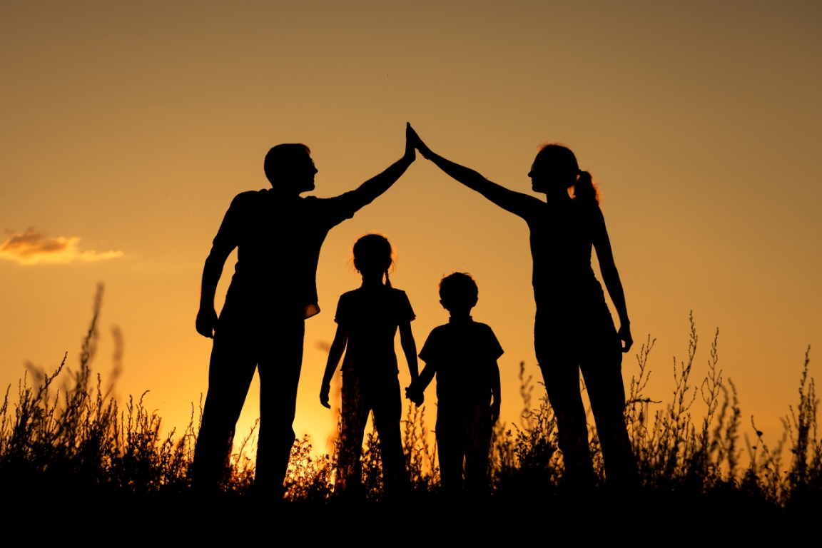
Семейные традиции — это обычные принятые в семье нормы, манеры поведения, обычаи и взгляды, которые передаются из поколения в поколение.

Slide 8
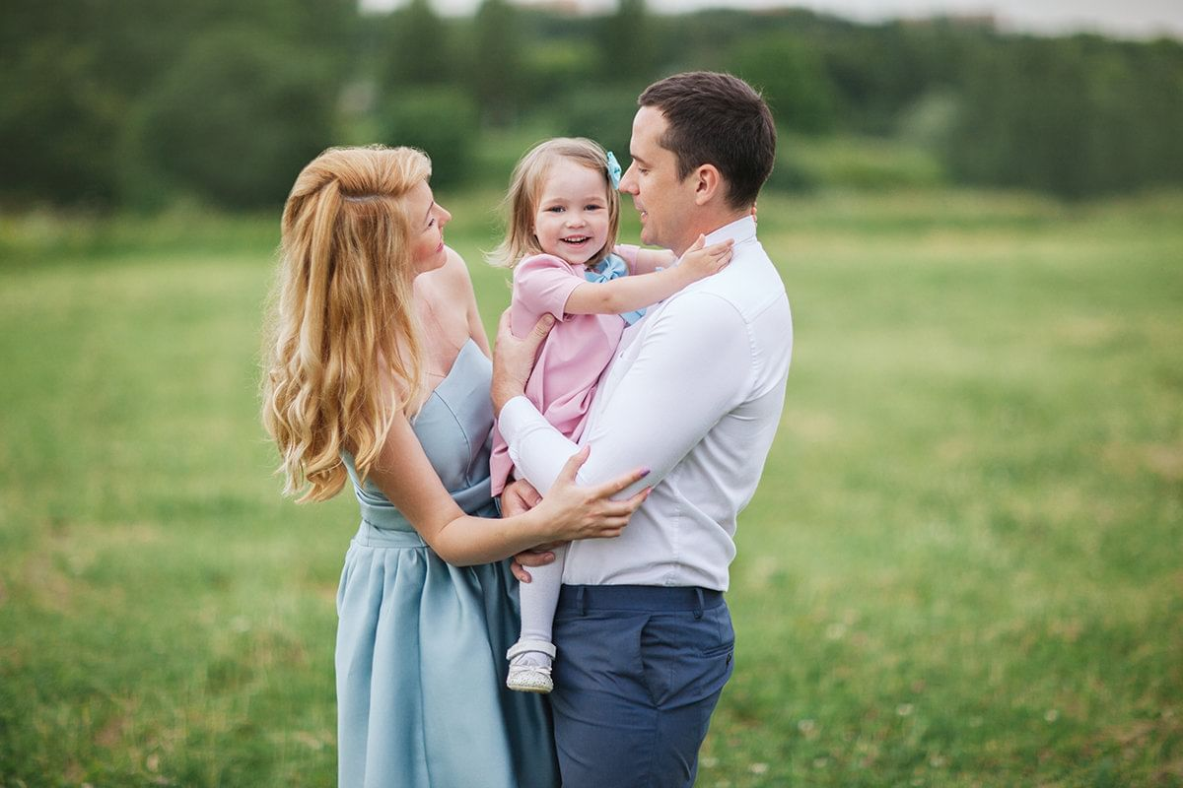
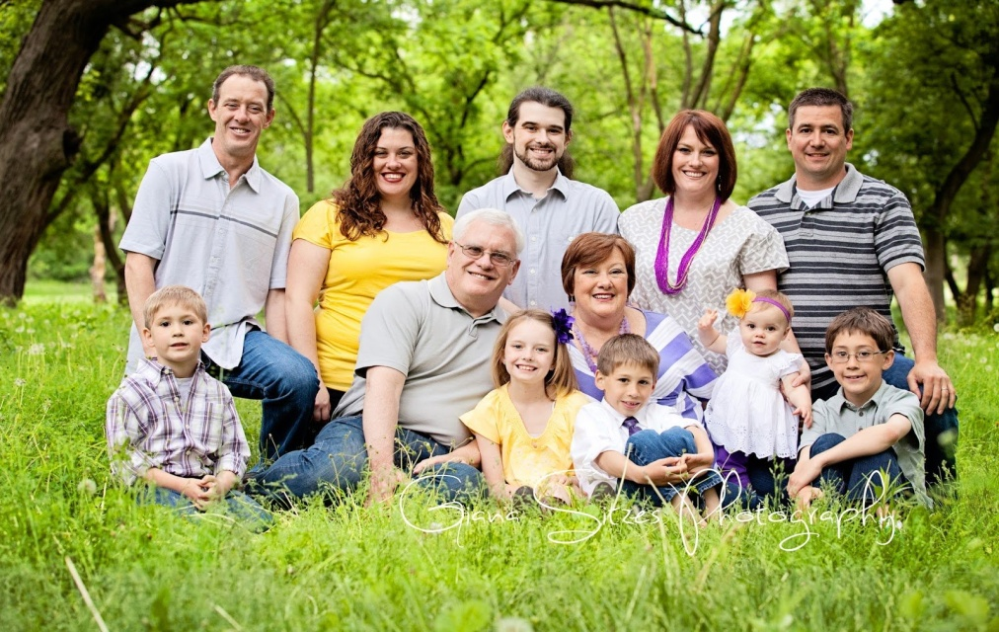
Что дают семейные традиции взрослым?
Взрослым дают ощущение единства со своей роднёй, сближают, укрепляют чувства.
Дают возможность расслабиться, быть собой и радоваться жизни.

Slide 9
Что дают семейные традиции детям?
Для детей семейные традиции способствуют гармоничному развитию.
Родители представляются не только строгими воспитателями но и друзьями.

Slide 10
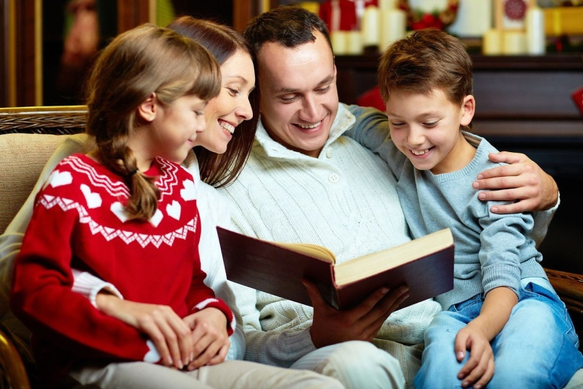
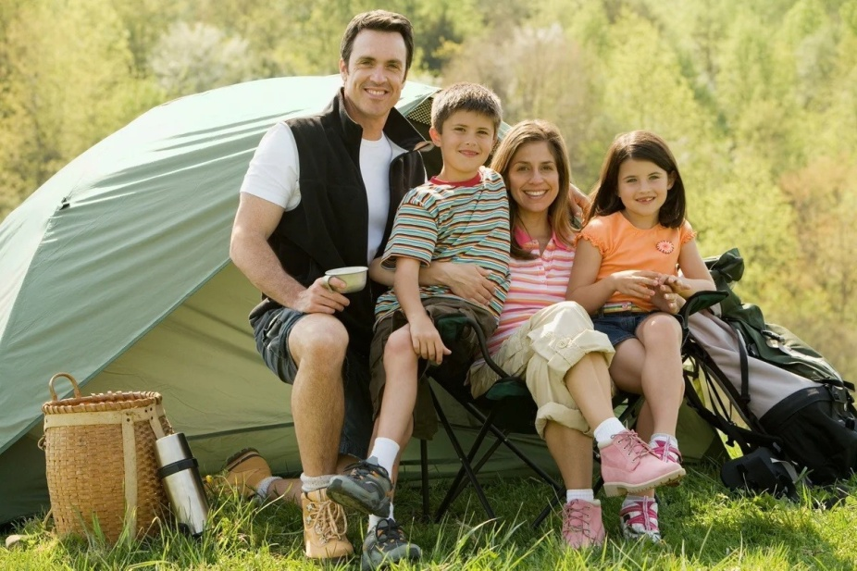
Какие бывают семейные традиции?
Общие традиции –встречающиеся в большинстве семей.
Специальные традиции – особые традиции, присущие одной данной семье.

Slide 11
Общие традиции празднование дней рождений и семейных праздников
Благодаря таким обычаям и дети, и взрослые получают множество радостных моментов: предвкушение праздника, хорошее настроение, радость общения с семьей, ощущение своей нужности…

Slide 12
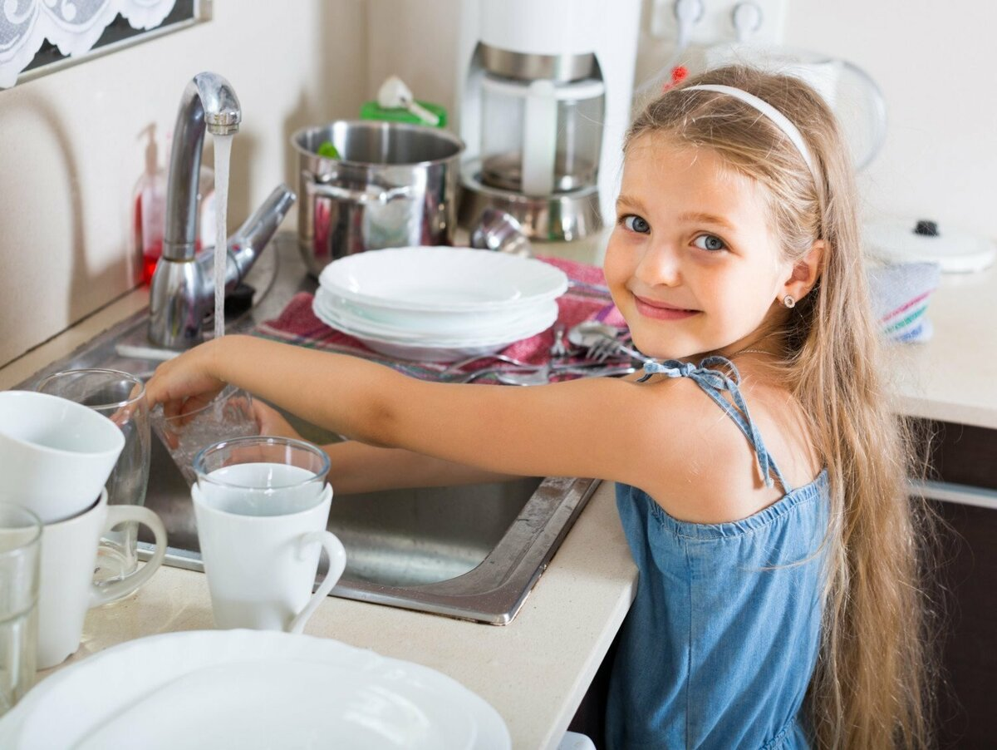
Общие традиции выполнение домашних обязанностей всеми членами семьи
уборка в доме, раскладывание вещей по местам

Slide 13
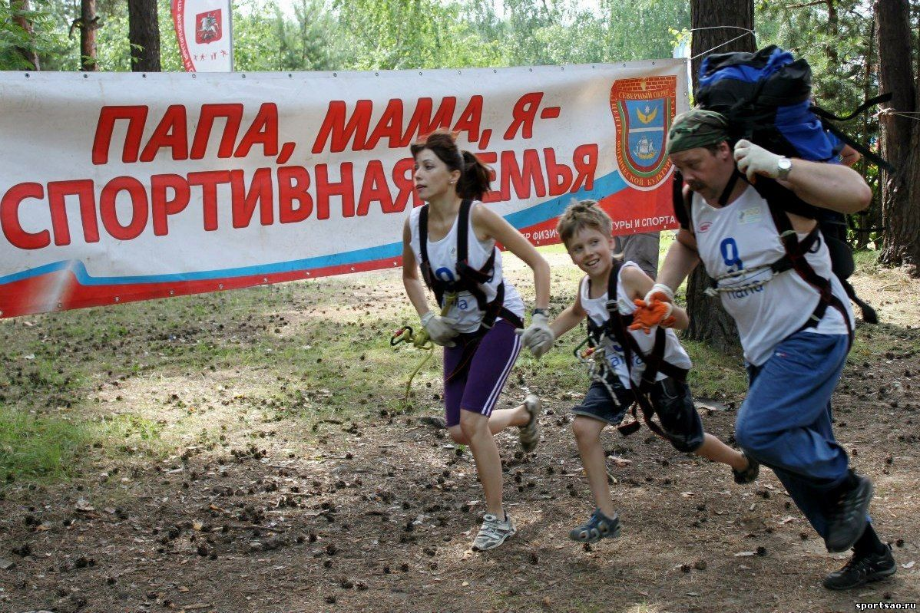
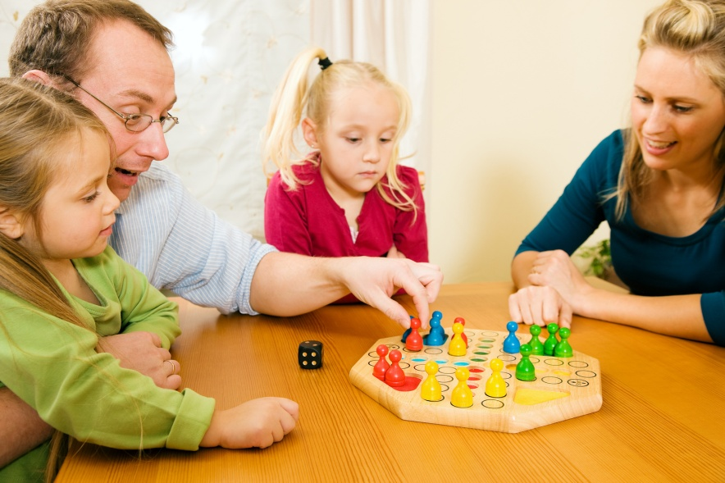
Общие традиции совместные игры с детьми
Делая что-то вместе с детьми, родители учат их разным навыкам, проявляют свои чувства.
В будущем это поможет ребёнку сохранять доверительные отношения с мамой и папой.

Slide 14
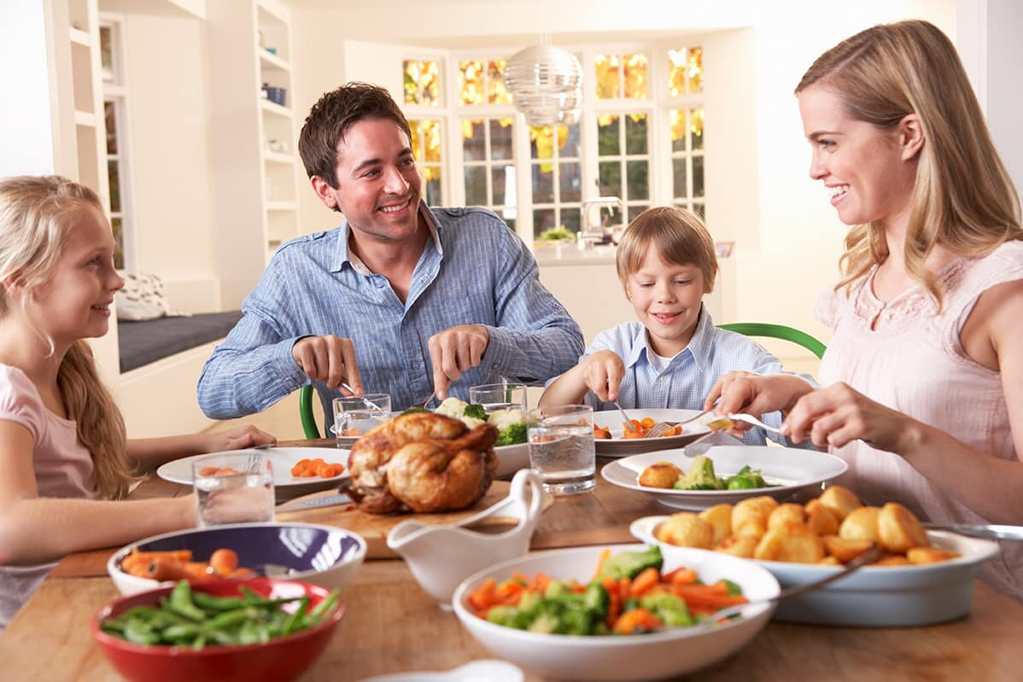
Общие традиции семейный обед
Помогают объединять семьи, собирая всех за одним столом

Slide 15
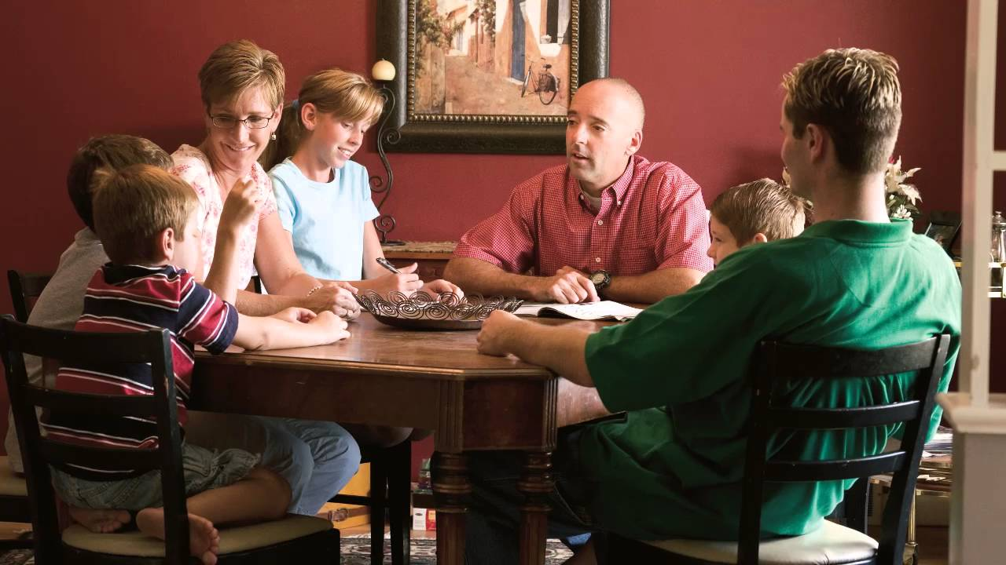
Общие традиции Семейный совет
Это «собрание» всех членов семьи, на котором решаются важные вопросы

Slide 16
Общие традиции ритуалы приветствия и прощания
Пожелание доброго утра и сладких снов, объятия и поцелуй при возвращении домой – всё это знаки внимания и заботы со стороны близких.

Slide 17
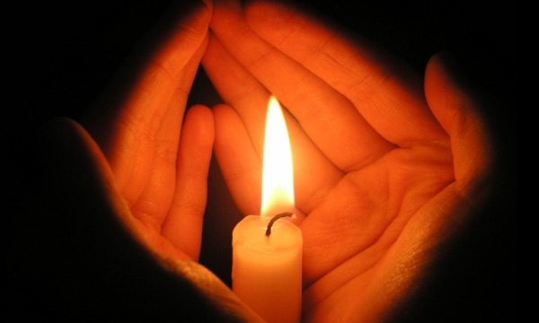
Общие традиции дни памяти умерших родных и близких

Slide 18
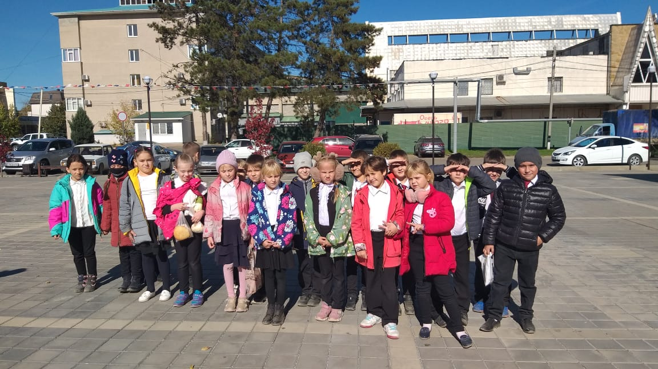
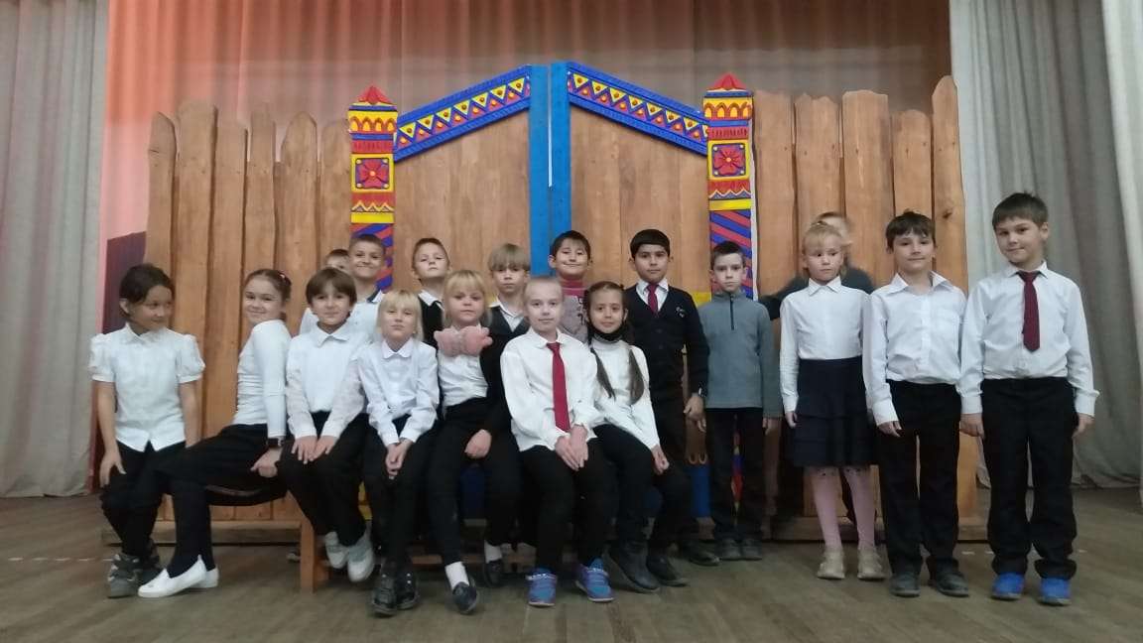
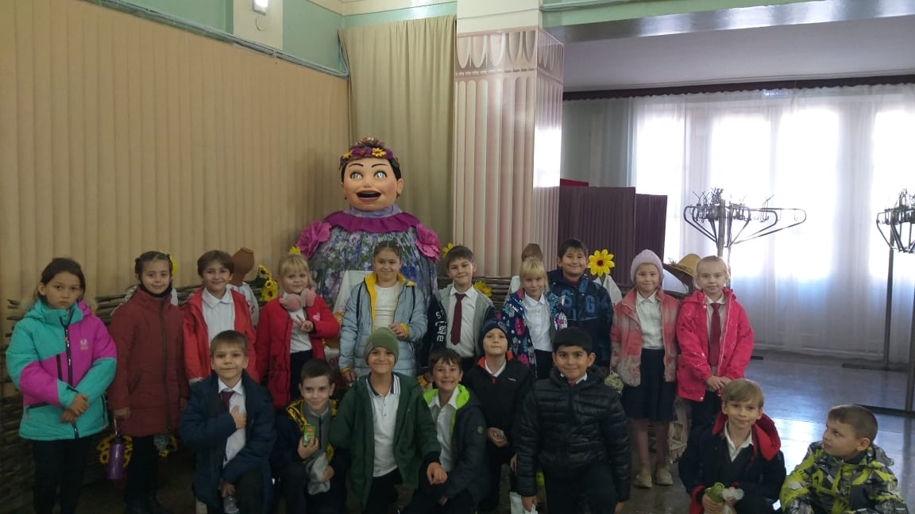
Общие традиции совместные прогулки, походы в кино, на выставки и прочее
Эти традиции обогащают жизнь семьи, делают ее яркой и насыщенной.

Slide 19
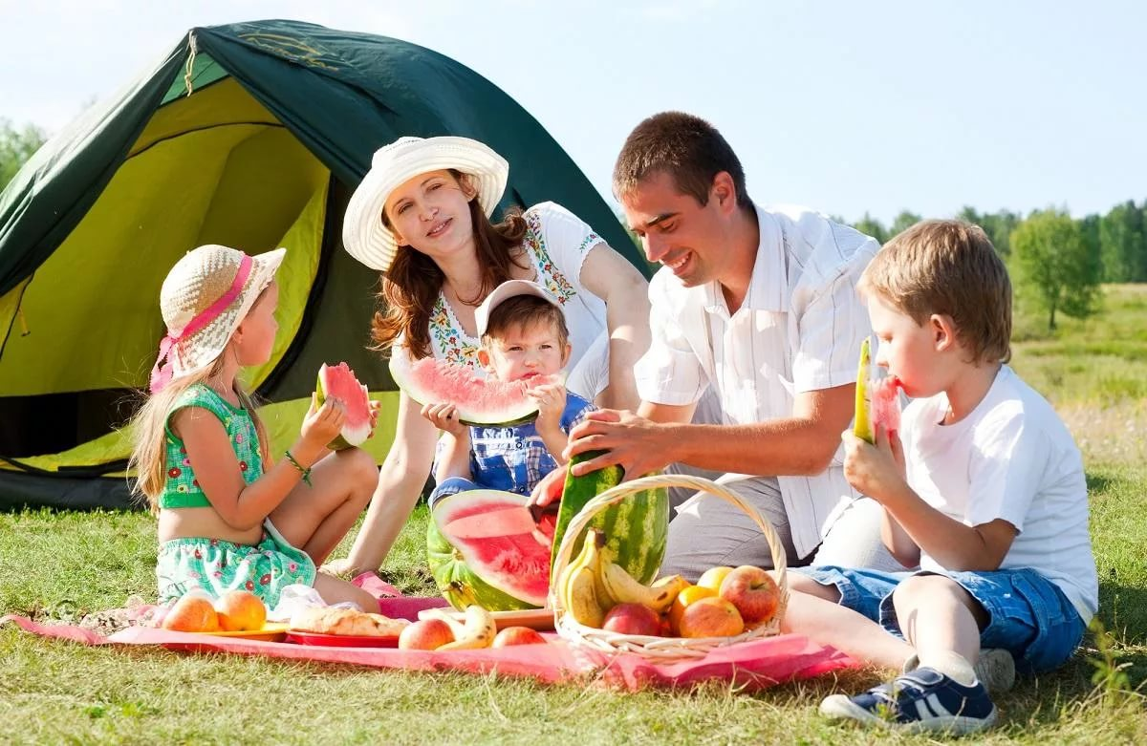
Специальные традиции – это особые традиции, присущие одной данной семье.
В выходной спать до обеда или отправляться на пикник

Slide 20
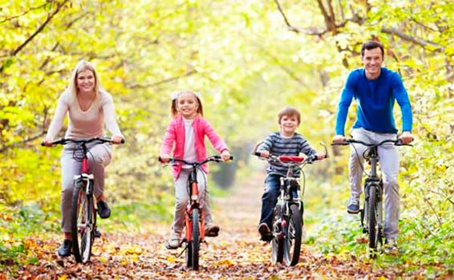
Примеры интересных семейных традиций
Традиции, сознательно внесённые в семью

Slide 21
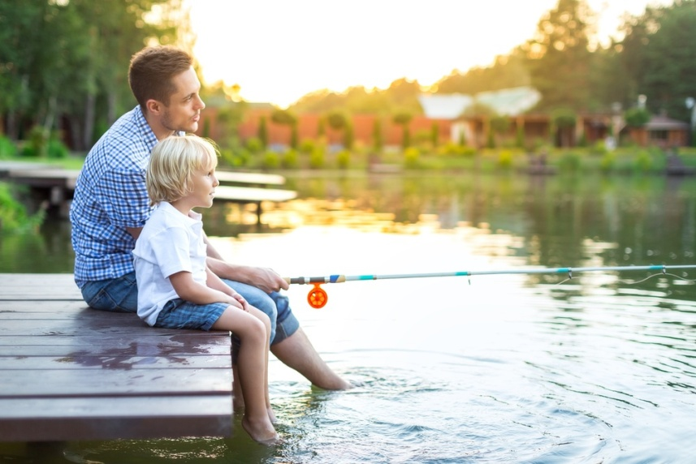
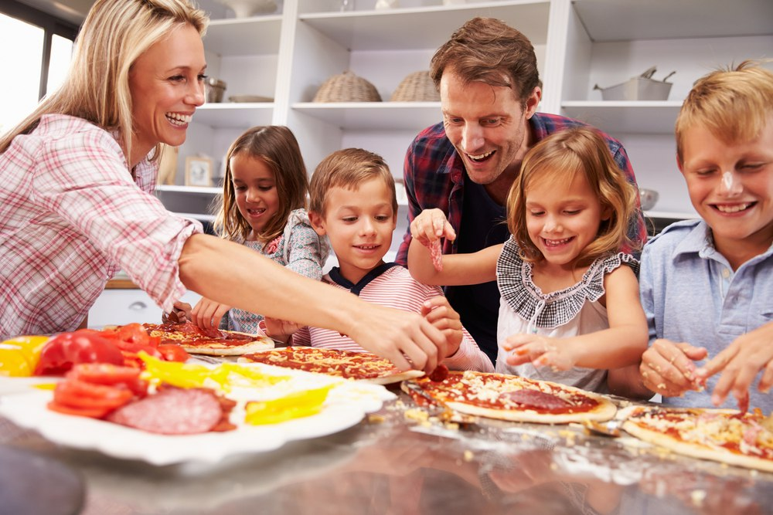
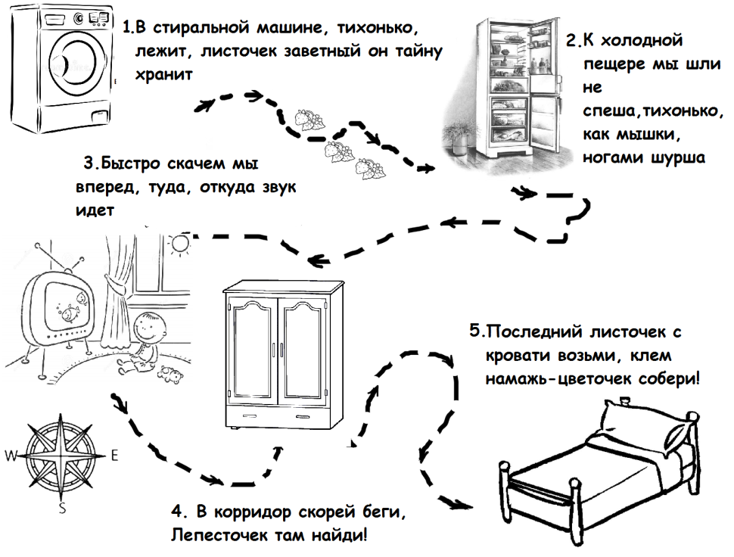
Совместная рыбалка
до утра
Семейное
приготовление пищи
Квесты по случаю
дня рождения

Slide 22
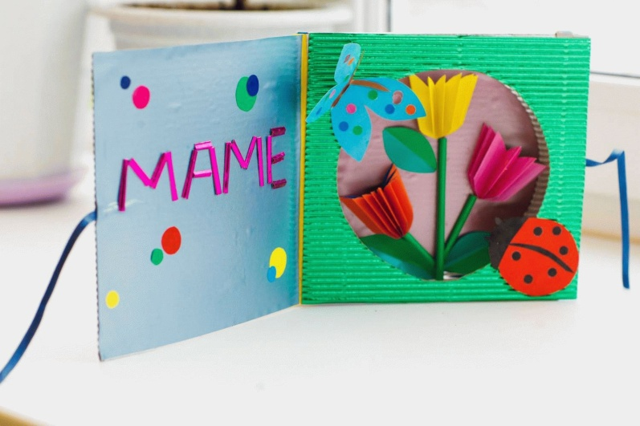
Рисовать друг другу
Открытки
Чтение сказки на ночь
Говорим тёплые слова

Slide 23
Как создать семейную традицию?
Для создания семейной традиции необходимы две вещи: ваше желание и согласие домочадцев
Собственно придумайте саму традицию
Сделайте первый шаг
Будьте умерены в своих желаниях
Закрепляйте традицию
Обговаривали какие бы вы хотели

